Slide 1
Reunión Ampliada Marzo 2022
Rendición Cuenta Pública Año 2021

Slide 2
Presentación de la Escuela
MISIÓN: Desarrollar progresivamente al educando, cuya constitución de “Ser Social” trascienda a las NEE presentadas, donde la búsqueda de su BIENESTAR permita seleccionar aquellos aprendizajes y estrategias más RELEVANTES Y FUNDAMENTALES para su desarrollo personal, integrándolo a la comunidad.
VISIÓN: Satisfacer las necesidades educativas de los alumnos y alumnas, brindando la oportunidad de desarrollar competencias en los ámbitos de su desarrollo personal a través del APRENDER A APRENDER, APRENDER A SER, APRENDER A CONOCER, APRENDER A CONVIVIR Y APRENDER A HACER, con el consiguiente bienestar tanto para ellos como para la sociedad.
Los doc.Institucionales se encuentran disponibles en www.escuelaespecialsantaluisa.cl

Slide 3
Sellos
Nuestro estudiante es el agente más IMPORTANTE dentro del sistema escolar y proyecto educativo.
Ser una Escuela inclusiva en todo sentido: serán bienvenidos todos, sean estas miembros del equipo docente, asistente de la educación, padres, apoderados o alumnos con diferentes discapacidades, nacionalidades, identidad de género o pueblos originarios, garantizando que nadie sea afectado por distinciones, exclusiones o restricciones que carezcan de justificación razonable (Ley 20.609, Art.2°).
Su enseñanza debe ser orientada a satisfacer sus necesidades particulares de aprendizaje.
Los elementos fundamentales de aprendizaje para cada alumno será nuestro punto de trabajo inicial año a año.
El tiempo disponible que posee cada alumno será un valor para desarrollar su aprendizaje y orientará el trabajo del equipo. Cada minuto de interacción, socialización e intervención es de suma importancia para su desarrollo.
El sustento de nuestro modelo de enseñanza será Ecológico Funcional, es decir, aprender en contextos reales, vivenciando dicho aprendizaje que otorgue elementos realmente importantes y determinantes para la vida.
Como consecuencia, nuestra enseñanza debe ser pensada como una “Escuela para la Vida”.

Slide 4
Decretos
Decreto 87: Talleres Laborales
Decreto 83: Pre Kinder/ Kinder
          1° a 8° Básico
          Decreto 170: fija normas para determinar los alumnos con necesidades educativas especiales que serán beneficiarios de la subvención para educación especial. (Documentación para matrícula) Obligatoriedad de Certificado Médico al día.

Slide 5
Decreto 67/2018: Decreto de Evaluación, Calificación y Promoción.
Busca una evaluación más significativa para los estudiantes y busca bajar la repitencia, a través de un acompañamiento docente efectivo.
NO elimina la repitencia, aquellos alumnos que no cumplan con los requisitos mínimos pasan a Situación especial de repitencia. (Se verá cada caso de forma particular para evitar que repita)

Slide 6

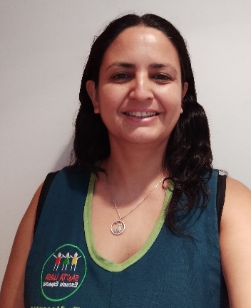
Equipo Escuela Santa Luisa
Directora: Mabelyn Espinoza Aros
Jefa de U.T.P: Macarena Aiquel Collado

Slide 7
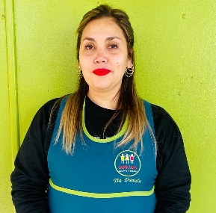
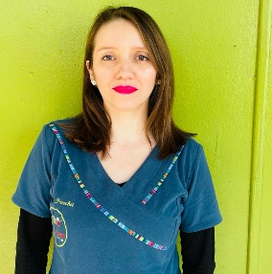
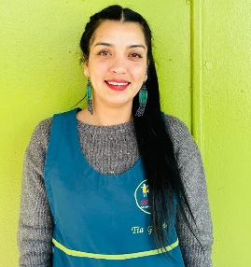
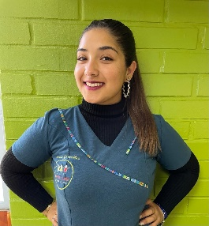
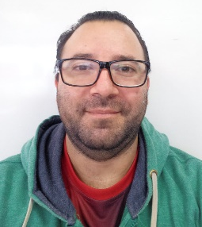
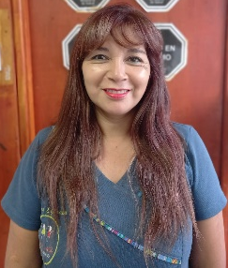
Docentes:
                Daniela Aburto Jessica Pinochet Gabriela Onel Danae González PreKinder/Kinder 1° y2° Básico B 3°y 4° Básico B Taller Laboral 1A y 1B
                4° y 5° Básico A 7° Básico A 6° Básico A
                Aaron Espinoza Yanitza Epinoza
                Ed. Física Lenguaje

Slide 8
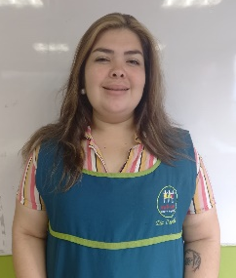
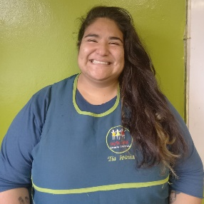
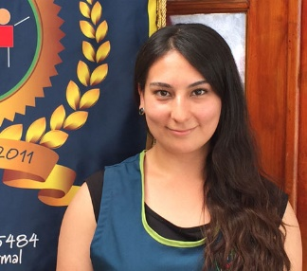
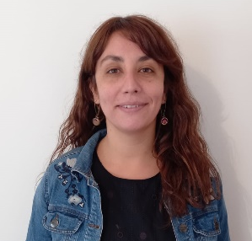
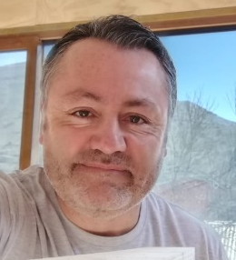
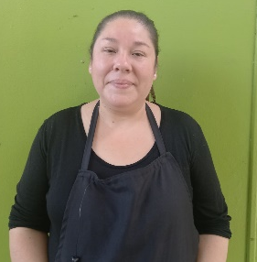
        Asistentes de aula y Furgón:
              Camila Ahumada Ivania Velásquez
        Profesionales no docentes :
        Danitza Quinteros Karla Alvarado
        Kinesióloga Psicóloga
                Chofer: Auxiliar de aseo:
                Juan Carrillo Carla Molina

Slide 9
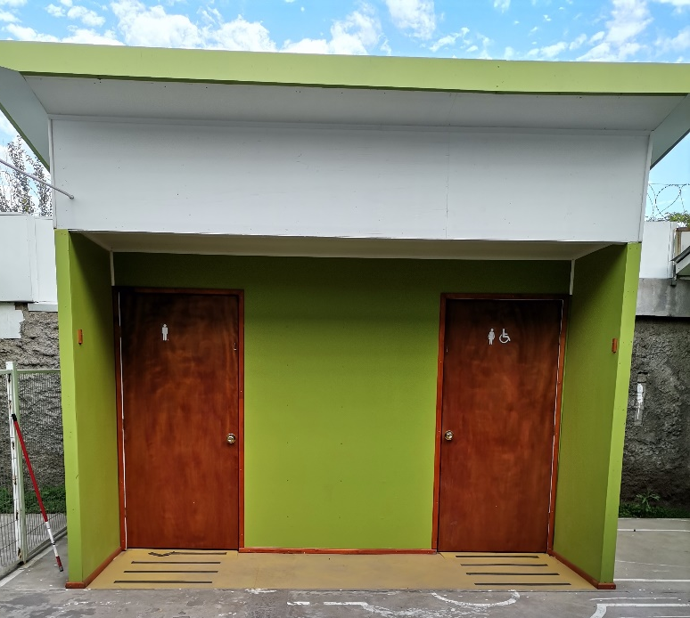
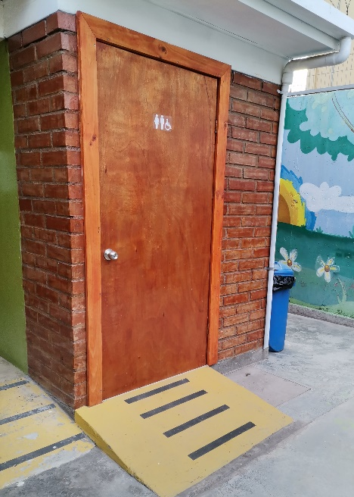
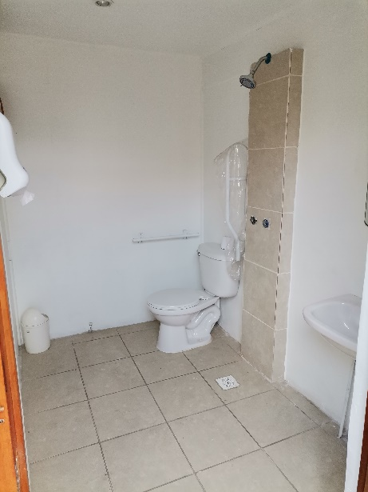
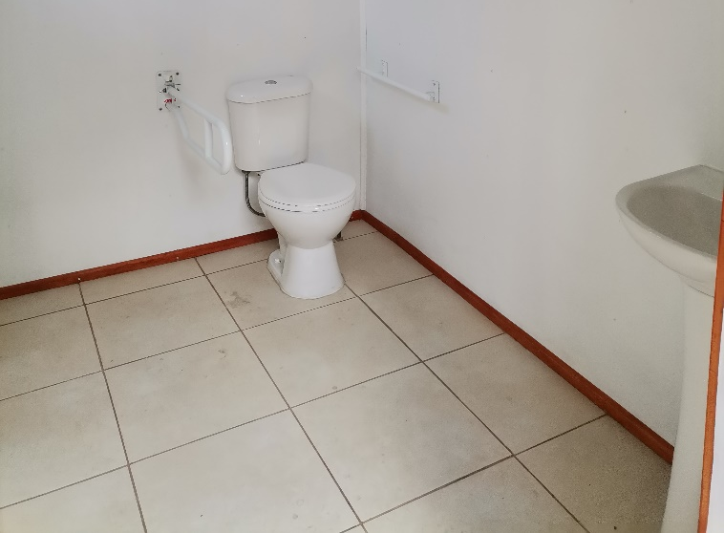
Implementación y Arreglos 2020- 2021
Ampliación y construcción de baños para personas con discapacidad.

Slide 10
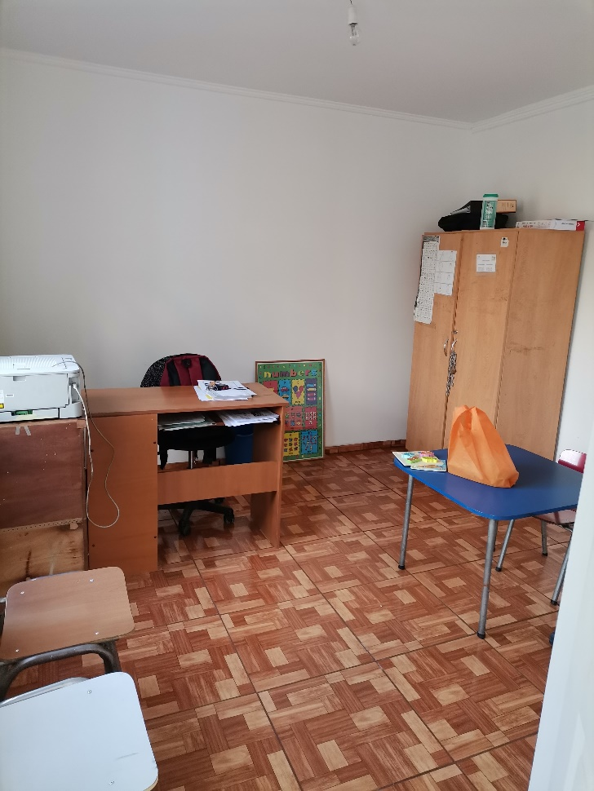
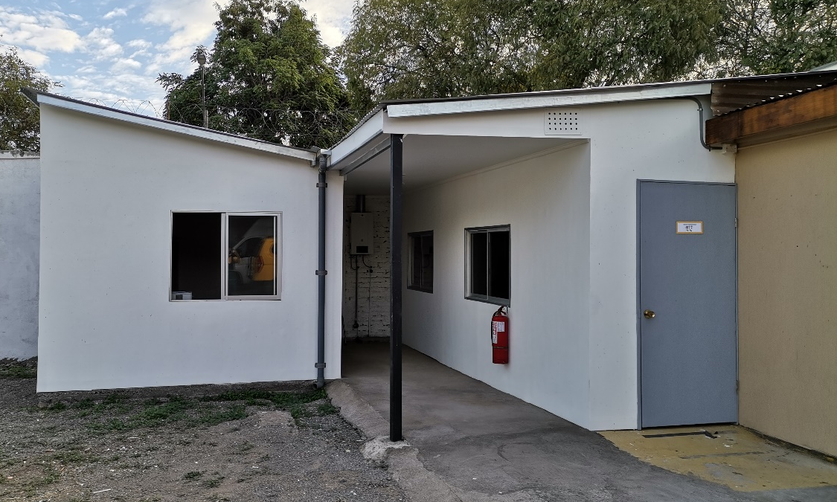
Construcción de nueva sala de atención de Psicóloga y Fonoaudióloga

Slide 11
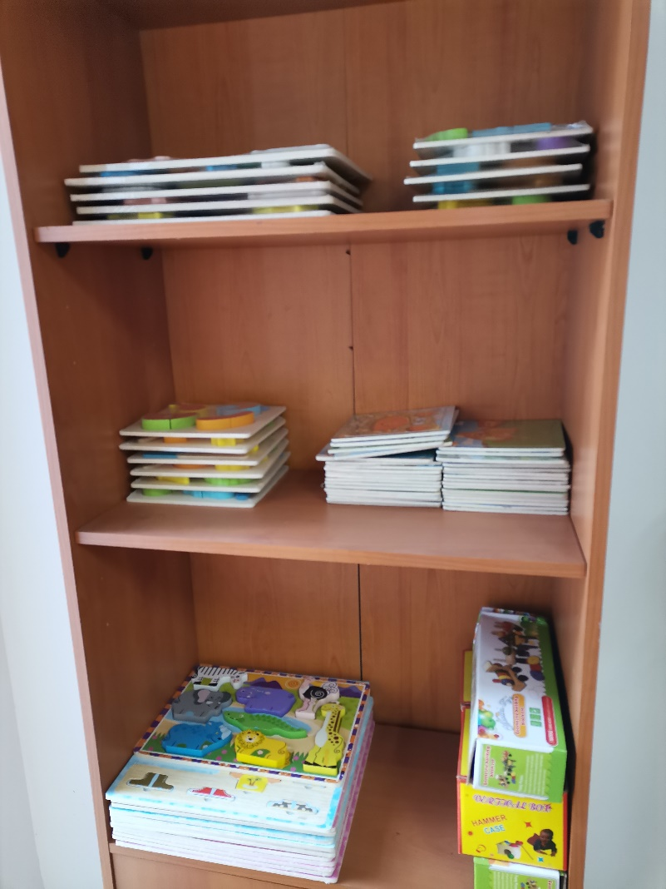
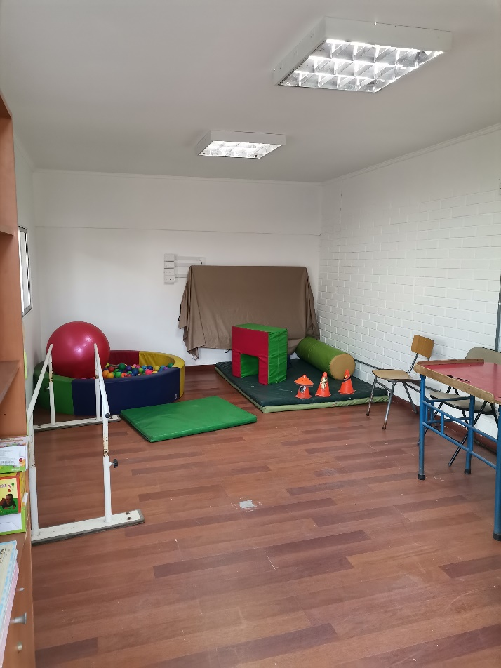
Ampliación de sala de Psicomotricidad y compra de material didáctico.

Slide 12
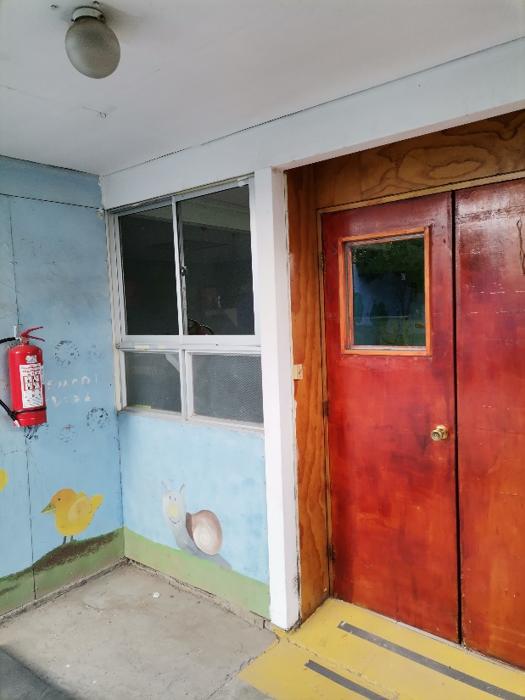
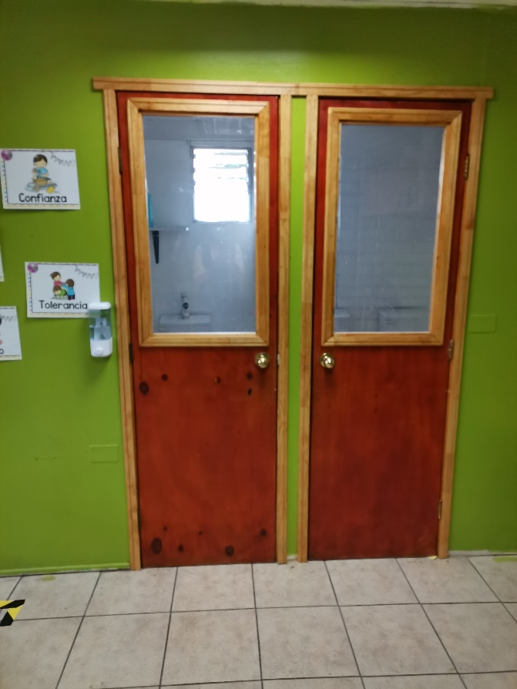
Incorporación de ventanas a las puertas de la sala de párvulos, acorde a la nueva normativa

Slide 13

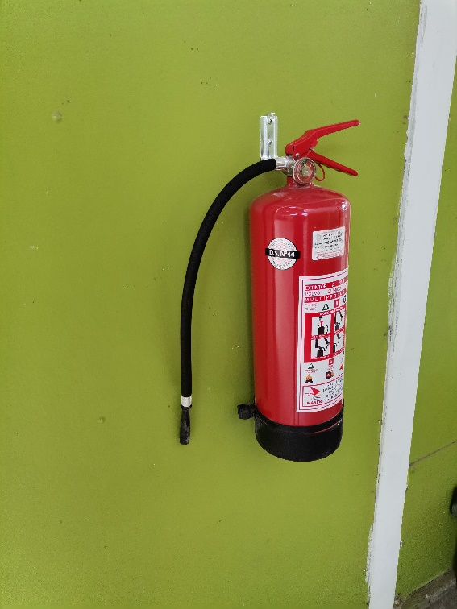
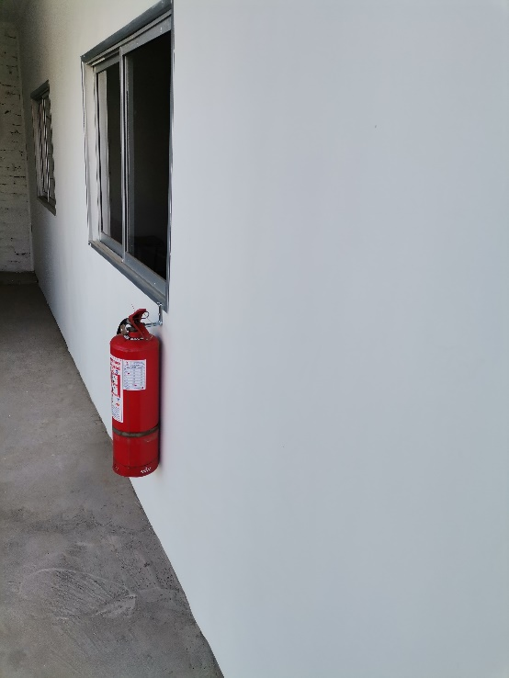
Adquisición e implementación de nuevos extintores acorde a la nueva normativa, lo que se complementan a los ya existentes.

Slide 14
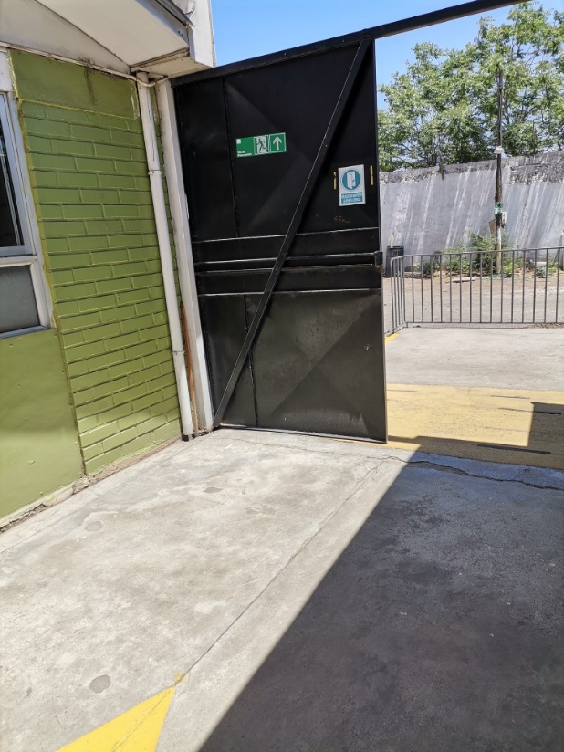
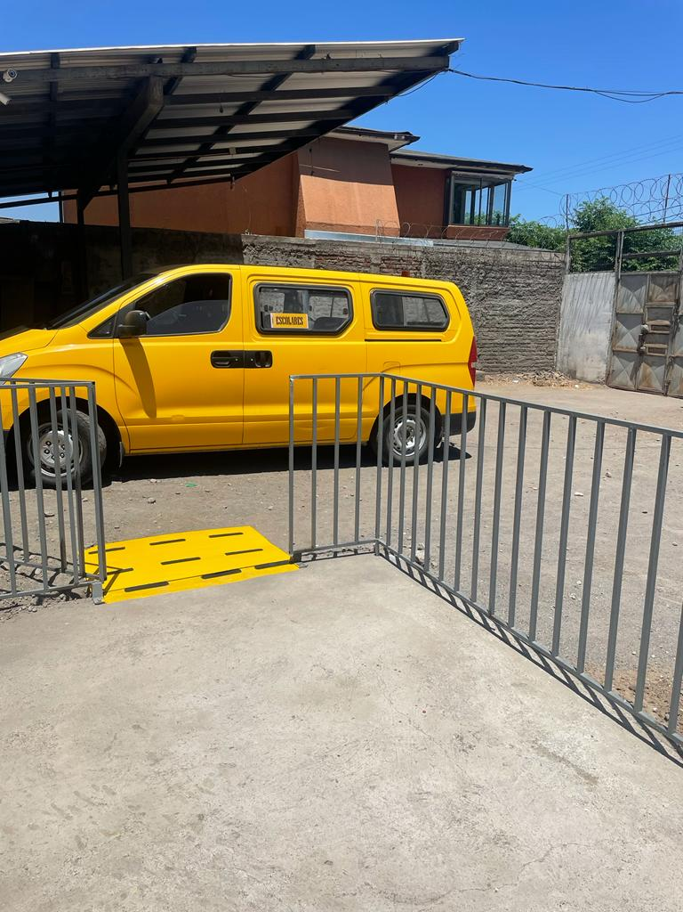
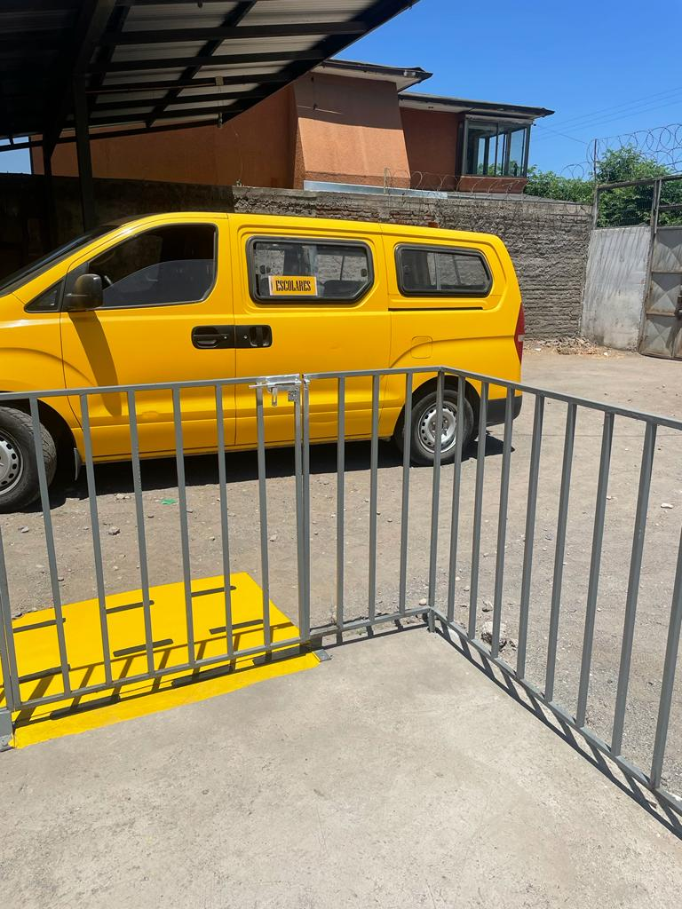
Se instala reja divisoria entre portón de salida de evacuación y el estacionamiento de los furgones, creando una rampa especial para las sillas de ruedas.

Slide 15

Proyectos Ganados
2020-2030: Internet por 10 años a través de fibra óptica.
2021: La escuela se adjudicó 27 tablets del programa Aulas Conectadas 2021, las que estarán disponibles para ser utilizadas por los estudiantes durante las horas de clases bajo la supervisión de las docentes a contar del mes de abril.

Slide 16
Retorno seguro
Medidas Sanitarias en Establecimientos Escolares
Clases y actividades presenciales
→ Los establecimientos de educación escolar deben realizar actividades y clases presenciales en todas las fases del Plan Paso a Paso.
→ La asistencia presencial de los estudiantes es OBLIGATORIA
Ya no habrá clases virtuales, excepto si existe un brote en el establecimiento y el Minsal decrete su cierre y cuarentena respectiva.
ES IMPORTANTE QUE SI SU HIJO/A PRESENTA ALGÚN SÍNTOMA, NO LO ENVÍE A CLASES HASTA ESTAR SEGURO DE NO SER CONTAGIANTE.
2. Distancia física y aforos
→ Considerando que se ha alcanzado más del 80% de los estudiantes de educación escolar con su esquema de vacunación completo, se elimina la restricción de aforos en todos los espacios dentro de los establecimientos educacionales, propiciando el distanciamiento en las actividades cotidianas en la medida de lo posible.

Slide 17
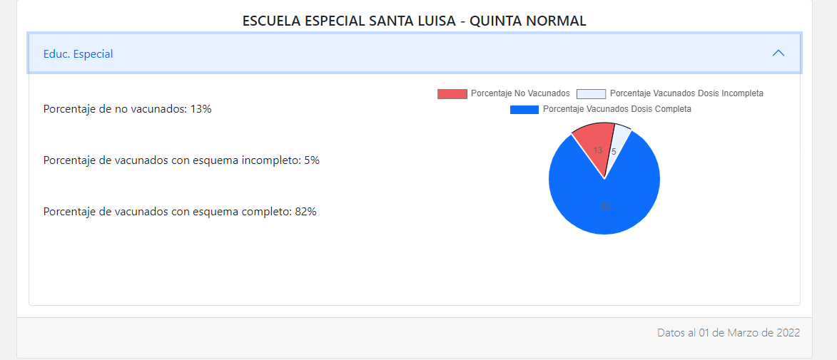
Fuente: Ministerio de Educación.

Slide 18
3. Medidas de prevención sanitarias vigentes:
→ Ventilación permanente de las salas de clases y espacios comunes, es decir, se debe mantener al menos una ventana o la puerta abierta siempre.
→ Uso obligatorio de mascarillas: según las recomendaciones de la Organización Mundial de la Salud, se define el uso obligatorio de mascarillas según los siguientes parámetros
− Menores de 5 años: no recomendado.
− Niños entre 6 y 11 años: obligatorio y debe hacerse una evaluación de riesgo teniendo en cuenta la supervisión adecuada de un adulto y las instrucciones para el niño /a sobre cómo ponerse, quitarse y llevar puesta la mascarilla de forma segura.
− Desde los 12 años: obligatorio en los mismos supuestos que en adultos.
→ Implementar rutinas de lavado de manos con jabón o uso de alcohol gel cada 2 o 3 horas para todas las personas de la comunidad educativa.
→ Eliminar los saludos con contacto físico.
→ Recomendar a los apoderados estar alerta ante la presencia de síntomas diariamente. De presentar algún síntoma de COVID-19, se debe acudir a un centro asistencial y no asistir al establecimiento hasta ser evaluado por un médico. En caso de realizar un PCR, se debe enviar el resultado (positivo o negativo) para poder tomar las medidas necesarias.
→ Comunicación efectiva y clara a la comunidad escolar, informando sobre los protocolos y medidas implementadas.
→ Seguir el protocolo de transporte escolar, que incluye lista de pasajeros, ventilación constante y prohibición de consumo de alimentos.
→ Realización de actividad física en lugares ventilados, de preferencia al aire libre.

Slide 19
II. Protocolo de vigilancia epidemiológica, investigación de brotes y medidas sanitarias
Definiciones de casos
Caso Sospechoso
a. Persona que presenta un cuadro agudo con al menos un síntoma cardinal o al menos dos casos de los síntomas restantes (se considera un síntoma, un signo nuevo para la persona y que persiste por más de 24 horas).
b. Persona que presenta una Infección Aguda Respiratoria Grave que requiere hospitalización.
Medidas y Conductas: → Realizarse un test PCR o prueba de detección de antígenos en un centro de salud habilitado.

Slide 20
- Caso Probable
Persona que cumple con la definición de Caso Sospechoso, con un test PCR o de antígeno negativo o indeterminado, pero tiene una tomografía computarizada de tórax (TAC) con imágenes sugerentes de COVID-19.
Medidas y Conductas:
→ Mantener aislamiento por 7 días desde la aparición de los síntomas. Los casos asintomáticos terminan su aislamiento 7 días después de la toma de la muestra.
Caso Confirmado
a. Persona con una prueba de PCR para SARS-CoV-2 positiva.
b. Persona que presenta una prueba de detección de antígenos para SARS-CoV-2 positiva, tomada en un centro de salud habilitado por la Autoridad Sanitaria o entidad delegada para la realización de este test. Si una persona resulta positiva a través de un test doméstico de antígeno (no de anticuerpos) realizado fuera de la red de laboratorios acreditados por la SEREMI de Salud, debe seguir las mismas conductas respecto a días de aislamiento. Se recomienda realizar un test PCR dentro de un centro de salud habilitado.
Medidas y Conductas:
→ Dar aviso de su condición a todas las personas que cumplan con la definición de persona en alerta Covid-19.
→ Mantener aislamiento por 7 días desde la aparición de los síntomas. Los casos asintomáticos terminan su aislamiento 7 días después de la toma de la muestra.
En el caso de personas con inmunocompromiso, el aislamiento termina cuando han transcurrido al menos 3 días sin fiebre, asociada a una mejoría clínica de los síntomas y han transcurrido 21 días desde la aparición de los síntomas o la toma de la muestra.

Slide 21
Persona en Alerta Covid-19
Persona que pernocta o ha estado a menos de un metro de distancia, sin mascarilla o sin el uso correcto de mascarilla, de un caso probable o confirmado sintomático desde 2 días antes y hasta 7 días después del inicio de síntomas del caso o de la toma de muestra.
Medidas y Conductas:
→ Realizarse un examen confirmatorio por PCR o prueba de detección de antígenos en un centro de salud habilitado por la autoridad sanitaria dentro de los 2 primeros días desde el contacto con el caso. Si la persona presenta síntomas, debe ser de inmediato. Además, debe estar atenta a la aparición de síntomas hasta 10 días desde el último contacto con el caso.
→ Como medida de autocuidado, debe evitar actividades sociales y lugares aglomerados y sin ventilación.

Slide 22
Contacto Estrecho
Las personas consideradas contacto estrecho serán definidas solo por la autoridad sanitaria en caso de confirmarse un brote. Corresponderá a la autoridad sanitaria determinar si se cumplen las condiciones para ser contacto estrecho. No se considerará contacto estrecho a una persona durante un periodo de 60 días después de haber sido un caso confirmado.
Brote
En el contexto de los establecimientos educacionales, se considerará un brote si en un establecimiento hay 3 o más casos confirmados o probables en 3 o más cursos en un lapso de 14 días.

Slide 23
2. Plan Estratégico
Los protocolos de seguimiento de casos se activarán cuando existe al menos un caso confirmado o probable para COVID-19 en un Establecimiento Educacional (EE) y la alerta temprana realizada desde el Ministerio de Salud, permitirá pesquisar un curso con 3 o más estudiantes confirmados o probables, así como también un EE que tenga 3 o más cursos con 3 o más casos confirmados o probables en un lapso de 14 días (brote, para efectos de vigilancia en EE).
En el monitoreo de alerta temprana realizado en el MINSAL, se incluirán los casos sospechosos en cada EE; sin embargo, estos no influyen en el conteo de casos por curso (solo casos confirmados y probables), pero sí influirán en la evaluación del riesgo para cada EE y la toma de decisiones por parte de la SEREMI de Salud. Cuando se detecten dos o más casos en docentes, administrativos o personal auxiliar de EE, con o sin relación con casos en estudiantes de un mismo curso, debe activarse el Protocolo “Trazabilidad de casos confirmados y probables de COVID-19 en trabajadores y Contactos estrechos laborales en brotes o conglomerados”

Slide 24
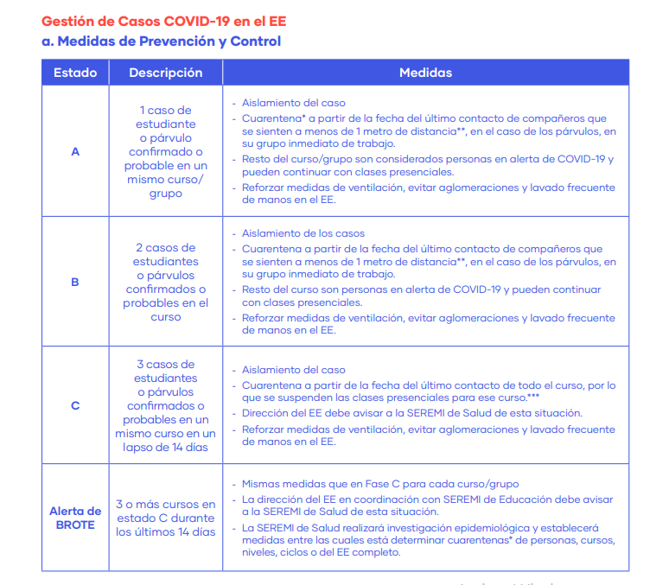

Slide 25
b. Lugar de aislamiento
Cada establecimiento educativo debe contar con un espacio determinado para el aislamiento de casos sospechosos, confirmados o probables de COVID-19 que hayan asistido al EE, para que puedan esperar sin exponer a enfermar a otras personas, mientras se gestiona su salida del EE.
Estos lugares de aislamiento deben contar con las siguientes características:
→ El espacio deberá ser adaptado para esta finalidad y tener acceso limitado.
→ El lugar deberá contar con ventilación natural
→ El adulto responsable de casos COVID-19 en el EE que acompaña al caso hasta el lugar de aislamiento deberá portar en todo momento con mascarilla de tipo quirúrgica y mantener una distancia física mayor a 1 metro con el caso índice.
→ Una vez que el caso se retire del lugar de aislamiento, el personal encargado de limpieza del EE, deberá mantener la ventilación por a lo menos 30 minutos antes de limpiar y desinfectar suelos y superficies. El personal de limpieza debe utilizar medidas de protección de mascarilla y guantes, idealmente pechera desechable, elementos que deben desecharse al final del procedimiento en una bolsa, con posterior lavado de manos.

Slide 26
c. Medidas para funcionarios y docentes:
Todo funcionario que sea un caso confirmado o probable de COVID-19 deberá cumplir con aislamiento por lo que establezca la definición de caso vigente. Cuando en el EE se presenten dos o más trabajadores confirmados o probables de COVID-19, se estará frente a un brote laboral, con lo cual la SEREMI realizará las acciones establecidas en el protocolo de “Trazabilidad de casos confirmados y probables de COVID-19 en trabajadores y Contactos estrechos laborales en brotes o conglomerados”
Si un docente es caso confirmado, debe cumplir con aislamiento y los estudiantes de los cursos en los que hizo clases pasan a ser personas en alerta COVID-19 por lo que continúan con sus clases presenciales. Si el trabajador comienza con síntomas estando presente en el EE, este deberá retirarse del EE o en su defecto aislarse en un espacio habilitado para estos fines, mientras se gestiona la salida del caso fuera del EE.
El trabajador confirmado de COVID-19 deberá avisar de su condición a las personas que cumplan con la definición de personas en alerta de COVID-19, lo que incluye dar aviso a la dirección del EE para que este avise a los apoderados de párvulos o estudiantes que sean clasificados como personas en alerta de COVID-19 según normativa vigente.

Slide 27
d. Cuadrillas Sanitarias
Para las acciones requeridas de prevención y control, se establece la estrategia de cuadrillas sanitarias, formadas con representantes de los estamentos de la comunidad educativa vinculados al EE.
Para mantener un seguimiento activo de las medidas de prevención y control a través de la comunicación de riesgo, educación y promoción de la salud, existirá un referente en el Ministerio de Educación (coordinador/a del Comité de formación integral y convivencia escolar del MINEDUC) quien se vinculará directamente con el área de Promoción de la Salud de la SEREMI de Salud para el trabajo con las cuadrillas sanitarias. Generando dicho vínculo, se podrá realizar un trabajo integrado que identifique las necesidades de cada comunidad escolar y facilite acciones en beneficio de dicha comunidad, a fin de mantener una buena situación sanitaria en los EE.

Slide 28




Conductos de comunicación
Al retomar las clases presenciales, la libreta de comunicaciones vuelve a ser el principal medio de comunicación entre el establecimiento y los apoderados, pero entendiendo que aún no se han integrado la totalidad de los estudiantes, se mantendrán los grupos de Whatsaap de los cursos, resepetando horario y días de trabajo de las docentes para enviar mensajes.
Cuando sea necesario se publicará diferentes tipo de información en el Facebook e Instagram de la escuela.
Los apoderados que lo deseen puede hacer llegar su correo electrónico a Dirección y así poder enviar dicho informativo de forma más formal.
Horarios para comunicarse con los docentes Lunes a Viernes de 8:30 a 18:00
Teléfono escuela: 227254336

Slide 29
Recados y Comunicaciones
Para ser más expedita la entrada y salida de los estudiantes, además de evitar así aglomeraciones. Les recordamos que todo lo que se quiere comunicar a las docentes (colación, remedios, dinero etc) se debe hacer vía libreta, así quedando respaldo de la información entregada y que esta fue recibida por quien corresponda.
Los certificados y/o copias de informes deben ser solicitados con 24 horas de anticipación, puede ser por escrito, por teléfono al 227254336 o al mail de la tía Macarena, escuela.especial.di@gmail.com
Recuerde que debe justificar todas las inasistencias de su hijo a través de un certificado médico, comunicación y/o llamando a la escuela.

Slide 30
Centro de Padres 2022
Cada curso deberá tener un Delegado frente al CPA, quién deberá asistir a las reuniones que se realicen y plantear las ideas e inquietudes de sus representados.
Cada curso debe presentar un postulante al CPA y se realizará la votación a través de formulario google.

Slide 31
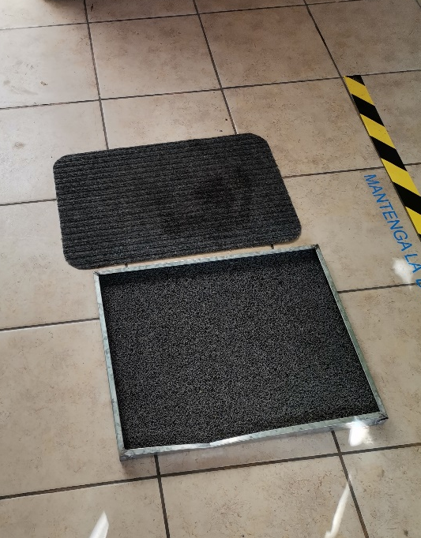
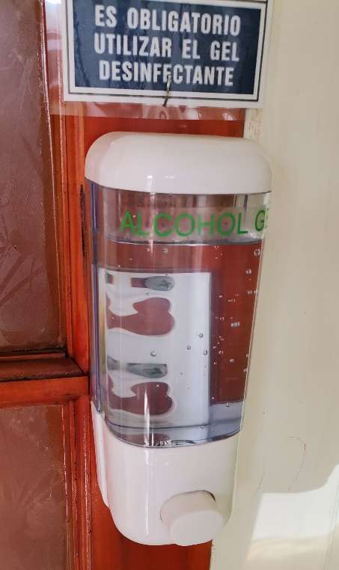
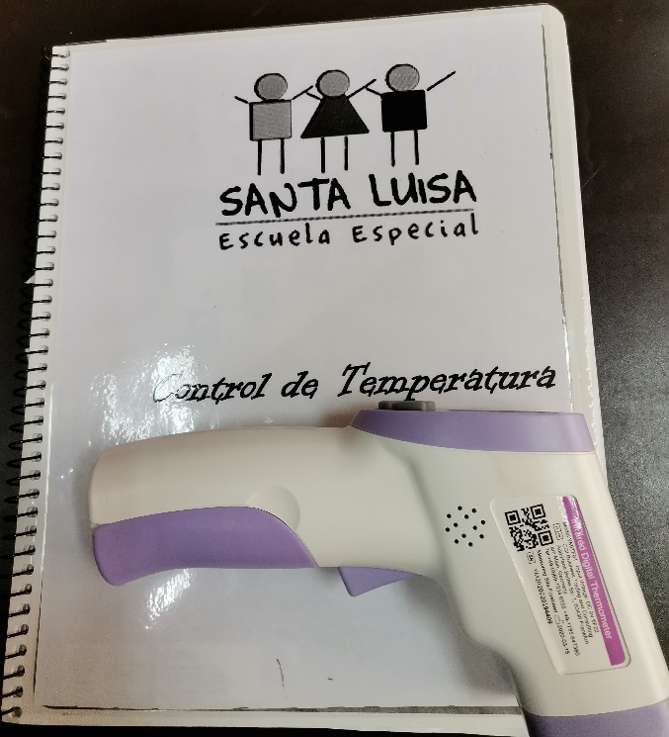
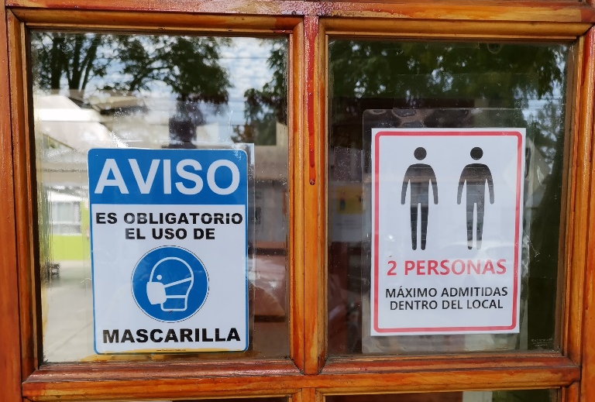
Medidas de Higiene y Trazabilidad

Slide 32
Medidas de higiene y protección personal para estudiantes y apoderados
Apoderados y Alumnos
Uso obligatorio de mascarilla y buen uso de esta.
Toma de temperatura al ingreso.
Desinfección de manos con alcohol gel y planta de los zapatos con mezcla de amonio cuaternario al ingreso al establecimiento.

Slide 33
PROTOCOLO DE ACCIONES EN CASO DE EMERGENCIAS Y ACCIDENTES
1.- SISMO
Los alumnos seguirán el protocolo de la Escuela: ante un sismo deben permanecer en sus salas, en la zona de seguridad (bajo las mesas o zona central del aula (trastorno motor), protegidos por una colchoneta.
Pasado el sismo, se evacuará al patio lateral “Zona de Hipoterapia”. Paso seguido reingresarán a sus salas.
El apoderado que lo estime conveniente puede asistir y retirar al alumno del Establecimiento.
De ser un sismo de menor intensidad, “Temblor”, el furgón realizará el recorrido habitual.
De ser un sismo fuerte, “Terremoto”, el furgón no hará recorrido y los apoderados deberán asistir a buscar a los alumnos al Establecimiento.
Si el sismo “Terremoto” ocurre durante el recorrido del furgón, este se devolverá de inmediato al Establecimiento, ya que puede haber peligro en la ruta que ponga en riesgo a los alumnos. Será el apoderado quien retire al alumno/a.
2.- SINIESTRO (INCENDIO U OTRO)
Evacuación inmediata de los alumnos al patio lateral “Zona de Hipoterapia”.
Ejecución de cadena de emergencia, llamado telefónico a un apoderado de cada curso, avisando la emergencia y solicitando asistir al Establecimiento.
No se realizará recorrido de furgón escolar.

Slide 34
3. Accidente escolar
3.1.- LEVE
CAÍDAS MENORES, CONVULSIONES, CORTES, TORCEDURAS, ETC.
Atención directa en el Establecimiento e información vía libreta y/o llamado telefónico al apoderado.
En caso de ser necesario, como requerir asistir a un centro asistencial posteriormente al retiro del alumno, podrá ir el documento de accidente escolar.
3.2.- MODERADOS Y GRAVES
CAÍDAS CON SANGRADO MODERADO, CAÍDAS EN ALUMNOS CON VÁLVULAS U OTRO TIPO DE SENSIBILIDAD, COMPROMISO DE CONCIENCIA, ETC.
Asistencia inmediata en Establecimiento y estabilización.
Derivación inmediata a Servicio de Urgencia:
-Hospital Félix Bulnes, alumnos hasta los 14 años 11 meses
Leoncio Fernández # 2655, Quinta Normal.
- Hospital San Juan de Dios (Posta 3), alumnos de 15 años y más.
Huérfanos # 3255, Santiago.

Slide 35
Si ocurre Durante la Jornada
En caso de ser un caso grave, se informa al apoderado y se le solicita que asista al Servicio de Urgencia correspondiente.
El/la alumno/a será llevado al Servicio de Urgencia, por el furgón escolar y se quedará con una persona adulta del Establecimiento hasta la llegada del apoderado.
Si ocurre al Finalizar la Jornada (salida de los alumnos del Establecimiento)
Llamado al apoderado para concurrir al Servicio de Urgencia.
De haber apoyo externo (apoderado con auto), se le solicitará el apoyo para llevar al alumno y al adulto al Servicio de Urgencia.
De no contar con apoyo externo, será uno de los furgones el encargado de llevar al alumno con el adulto al Servicio de Urgencia.
Cada docente deberá informar del accidente a los apoderados de los alumnos que no tendrán furgón, solicitando que los retiren en la Escuela y/o informando que habrá un retraso considerable en el recorrido.
El alumno/a estará acompañado del adulto del Establecimiento hasta la llegada del apoderado al Servicio de Urgencia.

Slide 36
Rutina de Muda
Todo niño que se mude debe contar con la respectiva autorización firmada por el apoderado.
Antes de iniciar la muda, la encargada deberá tener puesto los implementos de seguridad: pechera, guantes quirúrgicos, escudo facial y mascarilla.
La camilla dispondrá de una sábana desechable para cada muda.
El encargado de la muda deberá velar que el papelero sea de uso exclusivo para botar solo los pañales cambiados, el cual irá en bolsas individuales las que serán enviadas por los apoderados.
Al finalizar las mudas, se desinfectará la camilla, el basurero y la sala en general con amonio cuaternario.

Slide 37
Protocolo Furgón Escolar
Antes de iniciar el recorrido, tanto el chofer como el asistente deberán chequear todos los implementos de seguridad (termómetro, alcohol gel, toallitas desinfectantes, toalla de papel, desinfectante en aerosol y mascarillas de cambio).
Durante el recorrido ambas personas (chofer y asistente) no podrán estar sin mascarilla) aunque vayan solos, es decir, sin niños.
Antes de subir al alumno, este se someterá a la toma de temperatura, chequeo de mascarilla y su uso correcto, desinfectando sus manos con alcohol gel. En caso de presentar algún síntoma el Establecimiento se reserva el derecho a no subir al estudiante al furgón escolar.
De presentar fiebre, no podrá subir y se informará tanto al Establecimiento como al apoderado.
Terminado cada recorrido, se volverá a sanitizar el vehículo con amonio cuaternario en todas sus butacas y cabina en general.
La sanitización del furgón se hará antes de iniciar el recorrido así como también al finalizar, para volver a usarlo al día siguiente.
No se puede ingerir alimentos dentro del furgón, por lo que está prohibido que los estudiantes se suban con su desayuno en las manos

Slide 38
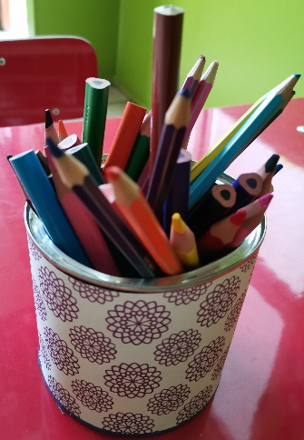
Útiles escolares
Bolsa con mascarillas de repuesto
Alcohol gel
Estuche con lápices de colores, lápiz grafito, sacapuntas, goma de borrar, pegamento, tijeras.
Cuaderno
No se pueden compartir materiales

Slide 39
Organización 1° Semestre 2022
Marzo/ Abril
Entrevistas personales con cada uno de los apoderados.
01 de abril: Día del autismo (Polera azul)
08 de abril: Día de la Actividad Física
22 de abril: Día del Libro
26 de abril: Día de la Convivencia Escolar
Mayo
02 de mayo: Día del Trabajador
04 y 05: Reuniones de apoderados
06 de mayo: Desayuno/once día de la madre
11 de mayo: Día del estudiante
23 de mayo: Día de las Glorias Navales (21 de mayo)
23 al 27 de mayo: Semana de la Seguridad Escolar

Slide 40
Junio
05 de junio: Día mundial del Medio Ambiente
17 de junio: Desayuno/ once Día del Padre
21 al 25 junio: wiñol Tripantu (Semana de los Pueblos Indígenas)
24 de junio: Día de los Pueblos Originarios
Julio
06 de julio: Convivencias finalización primer semestre
08 de julio: Entrega de informes Primer Semestre
11 al 22 de julio: Vacaciones de Inverno
25 de julio: Inicio de clases 2° Semestre

Slide 41
Actualización de Certificados Médicos y/o Valoración de Salud
Importante:
El certificado o valoración de salud es obligatorio según las directrices del Mineduc.
Éste debe ser firmado por: pediatra, neurólogo, psiquiatra, médico familiar o fisiatra en caso de los estudiantes que tengan movilidad reducida.

Slide 42
Estudiantes que deben actualizar su certificado médico o valoración de salud.
Gabriel Herrera Garrido
Elías Jiménez Oyarce
Nicolás Opazo Muñoz
María José Suarez Fuentes
Julio Allendes Bastías
Héctor Bravo Canales
Francisca Figueroa Domínguez
Leticia Araya Meza
Demian Febres Román
Fernanda Guerra Escobar
Rodrigo Leiva Rojo
Benjamín Zamora Moran
Constanza Mirada Mella
Daniela Millapi Rebolledo
Bastián Espejo Riquelme
Víctor Cifuentes Orrego
Benjamín Abarca Chandía
Valentín Díaz Soto
Anaís Bustos Pérez
Andrés Cabrera Urzúa
Amalia Carroza Guglielmini
Héctor Sereño Álvarez
Luana Caro Sánchez
Alexis Tiznado Soto
Willyans Monsalves Canales
Florencia Riveros Tapia
Alejandra Zapata Chacón
Carolina Silva Yáñez
Francisco Pérez Contreras
Simón Moya Hernández
Sergio Meza Morgado

Slide 43
Muchas Gracias
¡¡¡¡Que tengamos todos un buen año 2022!!!!

